Slide 1

Оқу мақсаты:
Тыңдалған мәтіннің мазмұнын түсіну, негізгі және қосымша ақпаратты анықтау
Бағалау критерийі:
Мәтін мазмұнын толық түсінеді, негізгі және қосымша ақпараттарды анықтайды

Slide 2
«АКРОНОМ» әдісі
ЖЖ. Жұбыңызбен бірге берілген сөздің бастапқы әріптерінен басталатын сабақ тақырыбына қатысты сөйлем немесе мақал\өлең жазыңыз.
Т-
І -
Л -
Мысалы:
Тілді
Ілгерілету үшін
Лауазымды тұлға болудың қажеті жоқ.

Slide 3
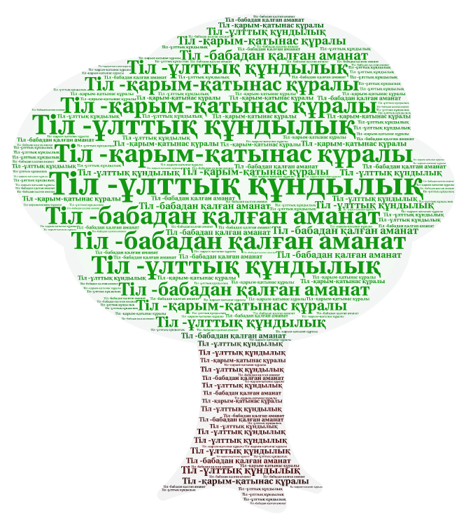
Тыңдалым алды тапсырма
Шарда берілген 3 тақырыптың бірін таңдап, тыңдалым мәтіні не туралы екенін болжаңыз. Дәлелдер келтіре отырып, өз ойыңызды толық жеткізіңіз.

Slide 4
Бағалау критерийі | Дескриптор Оқушы...
Мәтін мазмұнын толық түсінеді, негізгі және қосымша ақпараттарды анықтайды. | Негізгі және қосымша ақпараттарды ажыратып жазады.
 | Өз пікірін дәлелдейді.

Slide 5
Тыңдалым кезіндегі тапсырма
Маңыздылық аймағы
Ішкі шеңбер - негізгі ақпараттар
Сыртқы шеңбер - қосымша ақпараттар

Slide 6

Тыңдалымнан кейінгі тапсырма
«6 Неліктен?» әдісі
Маңыздылық аймағына орналастырған ақпараттарыңыздың негізгі және қосымша ақпарат болатынын дәлелдер келтіре отырып, өзара талқылаңыз.
Мысалы:
1-оқушы: Сөйлеу тілі арқылы біз күнделікті хабарларды жеткізіп отырамыз – негізгі ақпарат.
2-оқушы: Неліктен бұл негізгі ақпарат бола алады?
1-оқушы: Себебі мәтіннің негізгі айтайын деп тұрған ойы осы сөйлеммен тікелей байланысты.
2-оқушы: Неліктен осы сөйлеммен тікелей байланысты?..

Slide 7



Рефлексия:
Ризамын... (өзіңіз орындаған қай жұмысқа ризасыз?)
Ойланамын... (бүгінгі сабақ бойынша не туралы ойланасыз?)
Түзетемін... (бүгінгі орындаған тапсырмаңыз\ сабақққа қатысыңыз бойынша нені түзетесіз?)

